Slide 1

Bottleneck
-
Optimisez la gestion des données
d'une boutique avec Python
Eliane CAMUS
Formation Data Analyst
11.2024

Slide 2
Sommaire
Analyses exploratoires des données …………………………………………………….……………………………. 3
Fusion ou consolidations des données ……………………………………………………….………………….. 5
Analyses univariées du prix :
Boxplot ……………………………………………………………………………………………………………………….…….. 6
Z-index …………………………………………………………………………………………………….……………………….. 7
Intervalle interquantile …………………………………………………………….……….………………….……. 8
Analyses complémentaires :
CA .………………………………………………………………………………………………………………………………………. 9
Quantités …………………………………………………………………………………………………………………………. 12
Stocks ……………………………………………………………………………………………………………………………….. 15
Taux de marge……………………………………………………………………………………………………………….. 17
Corrélations …………………………………………………………………………………………………………………….. 18
Actions pour la suite ………………………………………………………………………………………………………………. 19
Point sur les compétences apprises ………………………………………………………………………………. 20

Slide 3
Analyses Exploratoires des Données
3 dataframes :
ERP
Liste des produits, prix d’achat / de vente, stock final, vendu sur site
LIAISON
Correspondance n° produit entre ERP et WEB
WEB
Liste produits vendus sur le site, types de produits,
quantités vendues, titres, descriptions, liens d’annonces…

Slide 4
Analyses Exploratoires des Données
Traitements réalisés :
Types de variables modifiés (prix de type object par défaut)
Identification et suppression des doublons
Détection des incohérences (stock status, prix et quantités <0)
Formatage (, remplacées par des .)
Suppression de lignes (images d’annonces, incohérences…)
Sélection des colonnes à maintenir pour l’analyse

Slide 5
Fusion ou consolidations des données
Choix des attributs :
Nous conservons que ceux dont les valeurs ne sont pas vides ou pas à zéro.
Pour les dates, on conserve uniquement le format GMT.
Clés utilisés :
1ere fusion : entre les dataframes ERP et LIAISON sur le “product_id”
2e fusion : entre le dataframe précédent et le dataframe WEB sur le “id_web”
Vigilances particulières :
1ere fusion : 5 lignes en “right_only”,
Correspondent aux lignes supprimées dans le dataframe ERP (nettoyage de données)
2e fusion : 108 valeurs non correspondantes dont 1 “right_only” et 107 “left_only” (l’id web n’est pas présent dans le dataframe WEB)

Slide 6
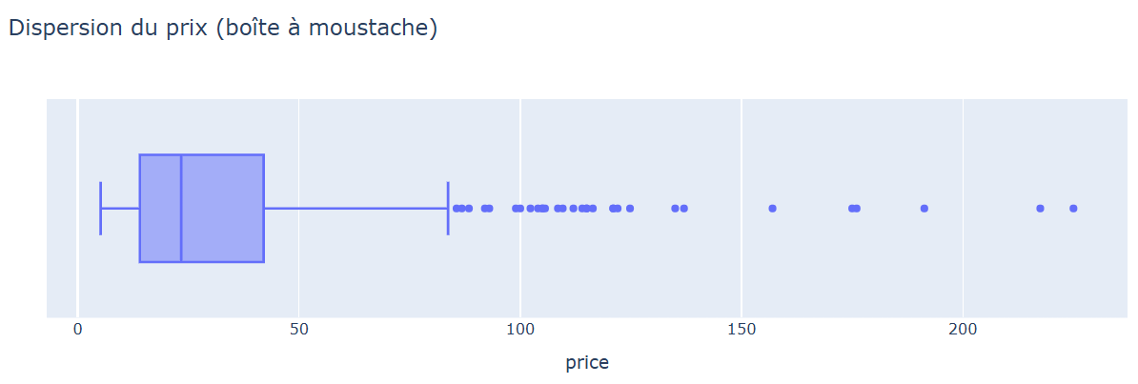
Analyses univariées du prix :
Boxplot
Le 1er quartile est de 14.05 € et le 3e quartile de 42 €
L’interquartile est fixé à 27.95 €
La borne supérieure du boxplot est fixée à 83.92 € (31 outliers allant de 85.6 € à 225 €, soit 4.35%).
Ces valeurs ne sont pas aberrantes car les tarifs de vente sont justifiés (nombre de ventes, comparaison en ligne)
Notes:
Nombre d'outliers > 83.70€ : 31 valeurs.
Prix mmin outlier : 85.6 €
Prix max outlier : 225.0 €
On constate que pour l'ensemble des 31 outliers, tous les produits ont été vendus au moins 1 fois : s'il y avait une erreur de tarification (prix trop élevé par rapport à la concurrence) alors les bouteilles n'auraient pas été vendues.
Par ailleurs, si on recherche sur internet le prix des 3 premiers articles ci-dessous, on constate que le prix de vente est soit plus élevé, soit cohérent avec nos tarifs. Ce ne sont donc pas des valeurs aberrantes à proprement parler car ces prix sont justifiés.

Slide 7
Analyses univariées du prix :
Z-index
La moyenne du prix est de 32.32 €
L’écart-type du prix est de 27.61 €
13 articles sont considérés comme outliers (Z-score >3.)
La proportion d'articles outliers représente 1.82 %
Le seuil du prix est de 116.40€ pour un Z-score >3.
Cela signifie que tous les prix > 166.40€ sont des valeurs potentiellement aberrantes.
Notes:
Le Z-score indique combien d’écarts-types une valeur donnée est au-dessus ou en dessous de la moyenne.

Slide 8
Analyses univariées du prix :
Intervalle interquartile
Ici nous considérons qu’une valeur aberrante aura un z-score associé >=2.
29 articles sont considérés comme outliers
La proportion d'articles outliers représente 4.07 %

Slide 9
Analyses complémentaires :
CA
Le CA total du site web (bons cadeau 25€ inclus) est de 143 324.10 €
Le CA total hors bons cadeau du site web (hors bons cadeau 25€) est de 143 149.10 €
Le nombre d'articles représentant 80% du CA est de 433 articles.
En proportion, ces articles représentent 60.73 % du total du nombre d’articles total vendus sur le site web.

Slide 10
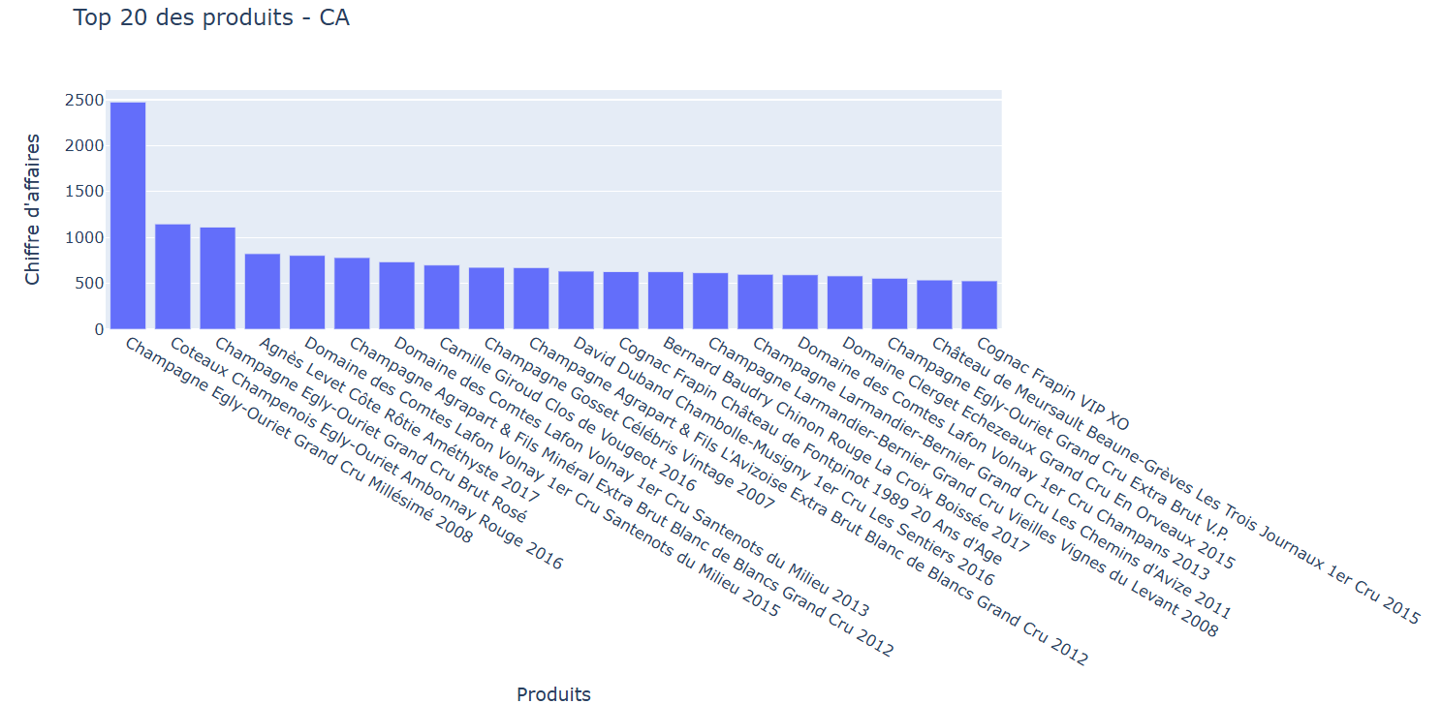
Analyses complémentaires :
CA

Slide 11
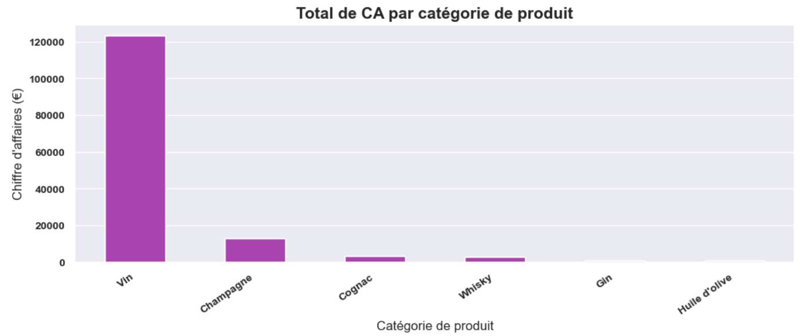
Analyses complémentaires :
CA

Slide 12
Analyses complémentaires :
Quantités
5 743 unités ont été vendues sur le site web (bons cadeau 25€ inclus)
5 736 unités hors bons cadeau ont été vendues sur le site web (hors bons cadeau 25€ inclus)
Le nombre d'articles représentant 80% des ventes en quantité est de 432 articles.
En proportion, ces articles représentent 60.59 % du total du nombre d’articles total vendus sur le site web.

Slide 13
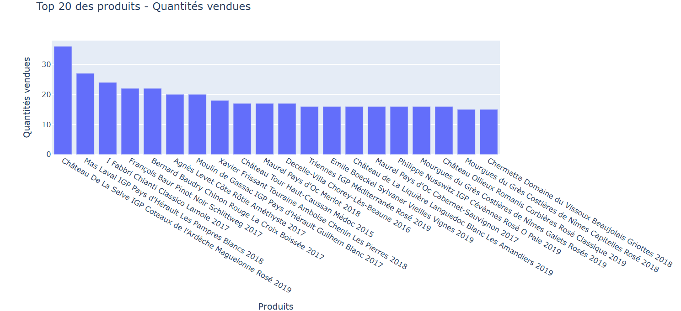
Analyses complémentaires :
Quantités

Slide 14
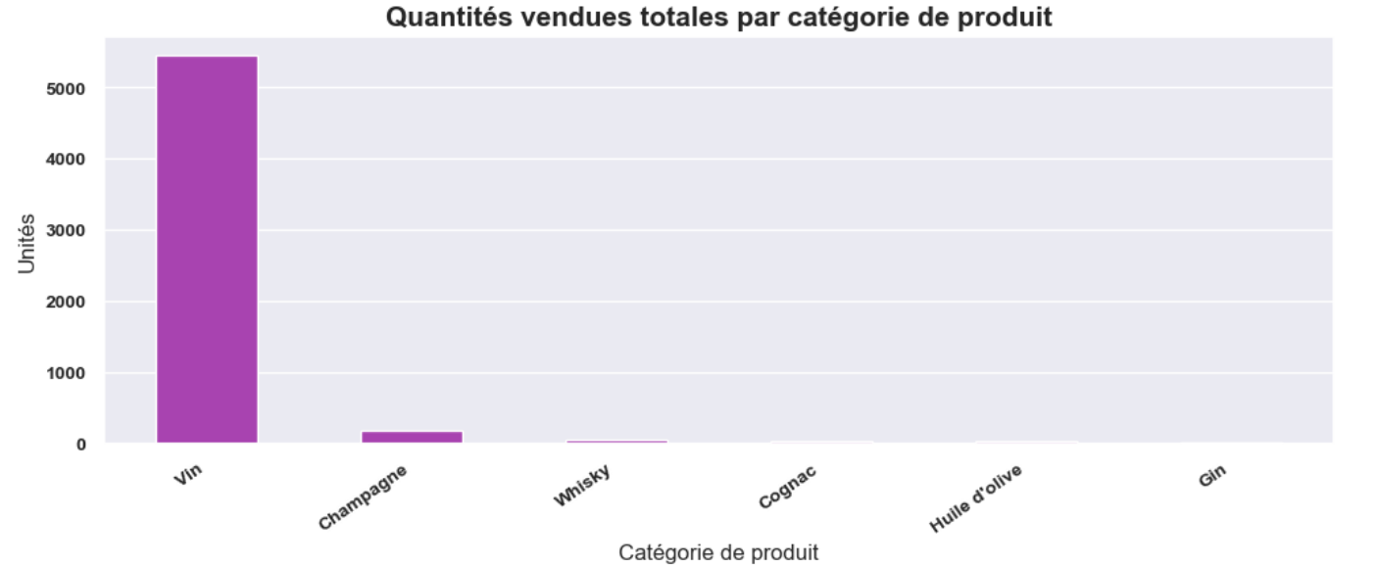
Analyses complémentaires :
Quantités

Slide 15
Analyses complémentaires :
Stocks
Situation d’excès de stock :
La rotation moyenne de stock de 0.44.
Le nombre moyen de mois de stock est de 13 mois.
Les quantités et la valorisation du stock final semblent très élevées :
Valorisation totale finale : 494 638 €
% Valorisation des stocks / CA total : 346 %
Quantités totales finales : 16 740 unités
% Quantités vendues/ quantités de stock : 291 %
Notes:
CALCUL ROTATION DE STOCK
Rotation de stock = (Quantités vendues / Stock moyen) avec Stock moyen = (Stock initial + Stock final)/2)
Sauf qu'ici nous n'avons pas connaissance des approvisionnements du mois, donc nous allons partir sur autre formule de rotation :
Rotation de stock = (Quantités vendues / Stock de fin de mois)
ROTATION DE STOCK
Ce ratio très faible (proche de zéro) indique que les stocks ne sont même pas renouvelés 1 fois durant l'exercice pour parvenir au niveau de CA calculé précédemment.
Un ratio de rotation des stocks plus élevé constitue un gage de bonne santé financière (dans l'e-commerce un ratio optimal se situe entre 2 et 4).
Ici le ratio moyen indique plutôt une situation d'excès de stock.
NOMBRE MOYEN DE MOIS (DÉLAI ROTATION)
Cela signifie qu'en moyenne, un article met 1 an avant d'être vendu et donc écoulé des stocks.
Il n'existe pas de durée moyenne idéale mais plus le délai de rotation de stock est faible, mieux c'est pour l'entreprise car cela représente du coût de stockage en moins.

Slide 16
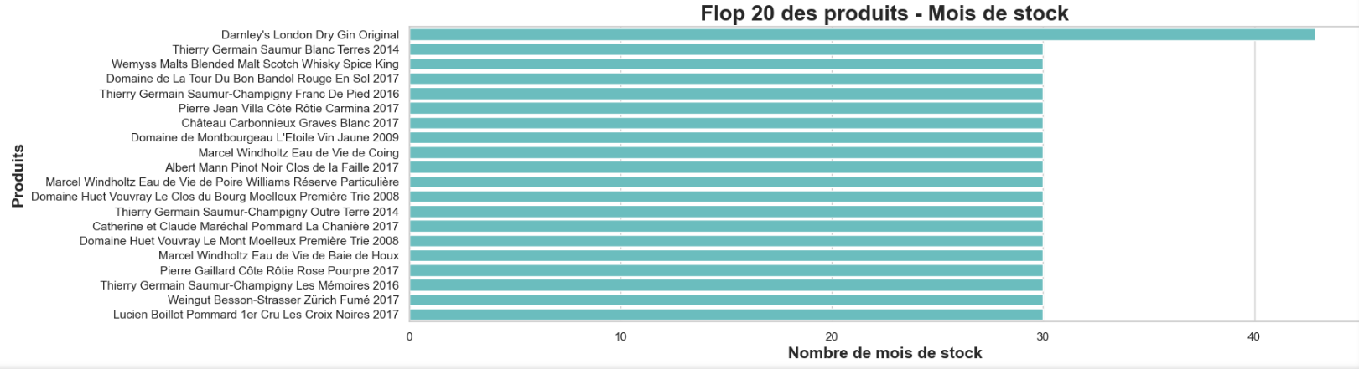
Analyses complémentaires :
Stocks

Slide 17
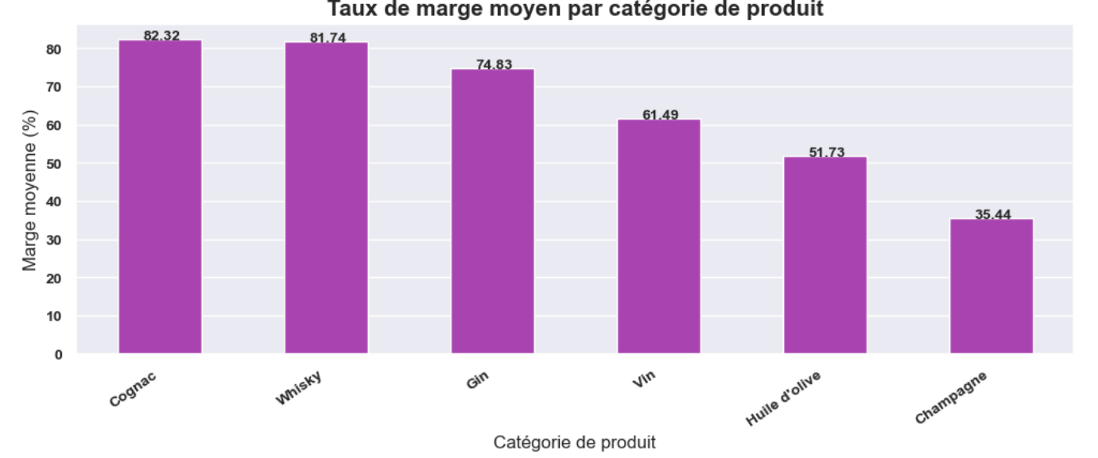
Analyses complémentaires :
Taux de marge
Notes:
Calcul taux de marge : (Prix vente - Prix achat)/Prix achat => avec prix vente HT (TVA diff si alcool ou huile d’olive)
Groupement par catégorie de produits (4 alcools et 1 huile d’olive)
Exclusion : 1 produit de marge <0 (product_id : 4355), -86.4% de marge donc vendu à perte

Slide 18
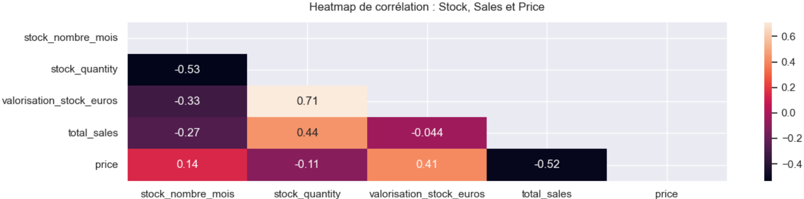
Analyses complémentaires :
Corrélations
Non corrélable => Indices entre -0.5 et +0.5
Price & total_sales (-0.52) => Prix augmentent, quantités diminuent
Valorisation_stock_euros & stock_quantity (+0.71) => Plus le stock augmente, la valorisation aussi
Total_sales & stock_quantity (+0.44) => Palier aux ruptures de stock
Notes:
Plus l'indice de corrélation est proche de 1 (couleurs claires) => plus les 2 variables sont corrélées de manière positive.
Idem plus l'indice est proche de -1 (couleurs foncées) => lorsqu'une variable augmente, la 2nde est corrélée à la 1ere et diminue en conséquence.
Si le chiffre est proche de 0 (couleurs violettes) => les 2 variables ne sont quasiment pas corrélées entre elles.
Les 2 variables 'total_sales' et 'stock_quantity' sont corrélées positivement (+0.44) : à priori ce n'est pas très logique.
Mais d'un point de vue opérationnel, lorsque des produits se vendent bien, l'entreprise peut vouloir pallier à d'éventuelles ruptures de stock en se réapprovisionnant d’avantage.

Slide 19
Actions pour la suite
Amélioration de la qualité des données : contrôles bloquants de cohérence
Efforts à réaliser sur les stocks de la catégorie Vin pour diminuer les coûts de stockage
Ne pas trop se concentrer sur les autres catégories dont les quantités vendues sont négligeables
Actions marketing ou commerciales ciblées à mettre en place pour accroître les ventes sur les catégories à fort potentiel (Cognac, Whisky et Gin)
Nous émettons une réserve sur la catégorie Champagne : malgré un taux de marge le plus faible, les références de champagne caracolent en top 3 et représentent presque 45% du top 20 du CA.
Notes:
(Amélioration qualité de données )Pour diminuer le risque d’erreurs de saisies, nous préconisons d’instaurer des contrôles bloquants de cohérence dans les outils sur les saisies de prix et de quantités.
Nous recommandons de cibler les vins (top 1 en quantités vendues et CA, + l’un des plus forts taux de marge) : il serait intéressant de voir s’il n’est pas possible d’avoir moins de stock sur les vins pour faire baisser les coûts de stockage sans pour autant être en incapacité de répondre aux commandes des clients.
A contrario, il est préférable de ne pas trop concentrer les efforts sur les autres catégories dont les quantités vendues sont trop négligeables.
Les catégories cognac, wiskey et gin ont du potentiel avec un taux de marge compris entre 74%-82%. Il peut être judicieux de mettre en oeuvre des moyens marketing ou des actions commerciales ciblées sur pour accroître les ventes.
Attention, la catégorie champagne a le taux de marge le plus faible mais nous avons remarqué que ce sont 3 références de champagne qui sont dans le top 3 du CA. Par ailleurs, 9 références de champagne sont dans le top 20 du CA.

Slide 20
Point sur les compétences apprises
Qu’est-ce qui s’est bien passé pour vous dans ce travail de nettoyage ?
L’ensemble des calculs de CA, quantités, stock, marge…
La réalisation des graphiques
Qu’est-ce que vous avez trouvé le plus difficile ?
L’ampleur des nettoyages à réaliser sur les données
L’identification des doublons et des incohérences
Sur quelles tâches est-ce que vous pensez avoir besoin de plus d'entraînement ?
Sur les principales étapes de nettoyage des données
Sur la partie technique (code)

